Slide 1
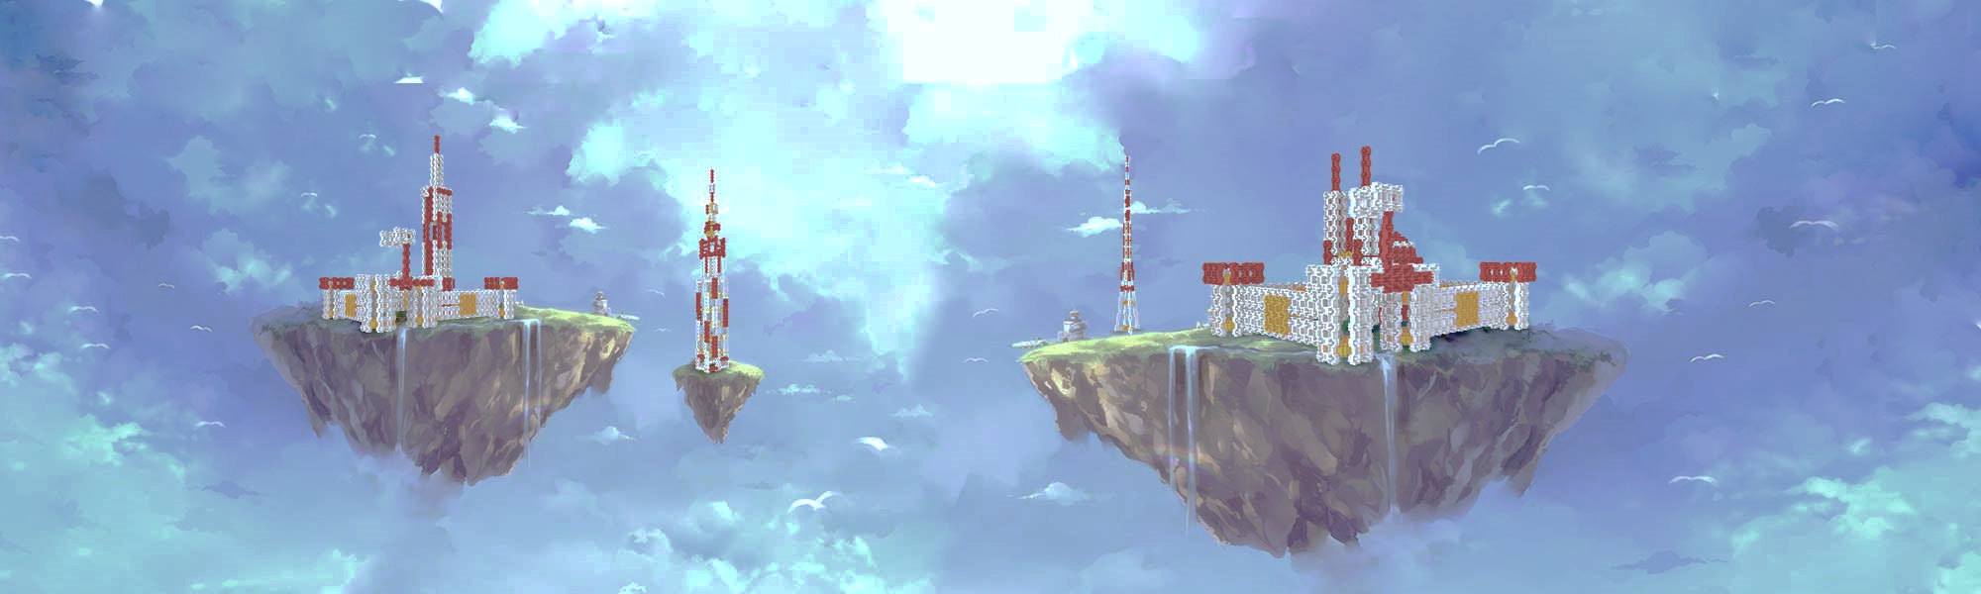

Муниципальное бюджетное дошкольное образовательное учреждение «Детский сад комбинированного вида № 2» городского округа Самара
Мастер – класс
ИГРЫ С ИСПОЛЬЗОВАНИЕМ КОНСТРУКТОРА ФАНКЛАСТИК ДЛЯ ИНТЕЛЕКТУАЛЬНОГО РАЗВИТИЯ ДЕТЕЙ ДОШКОЛЬНОГО ВОЗВРАСТА
Подготовили : Пряхина Ольга Равильевна
Ростова Вера Викторовна

Slide 2
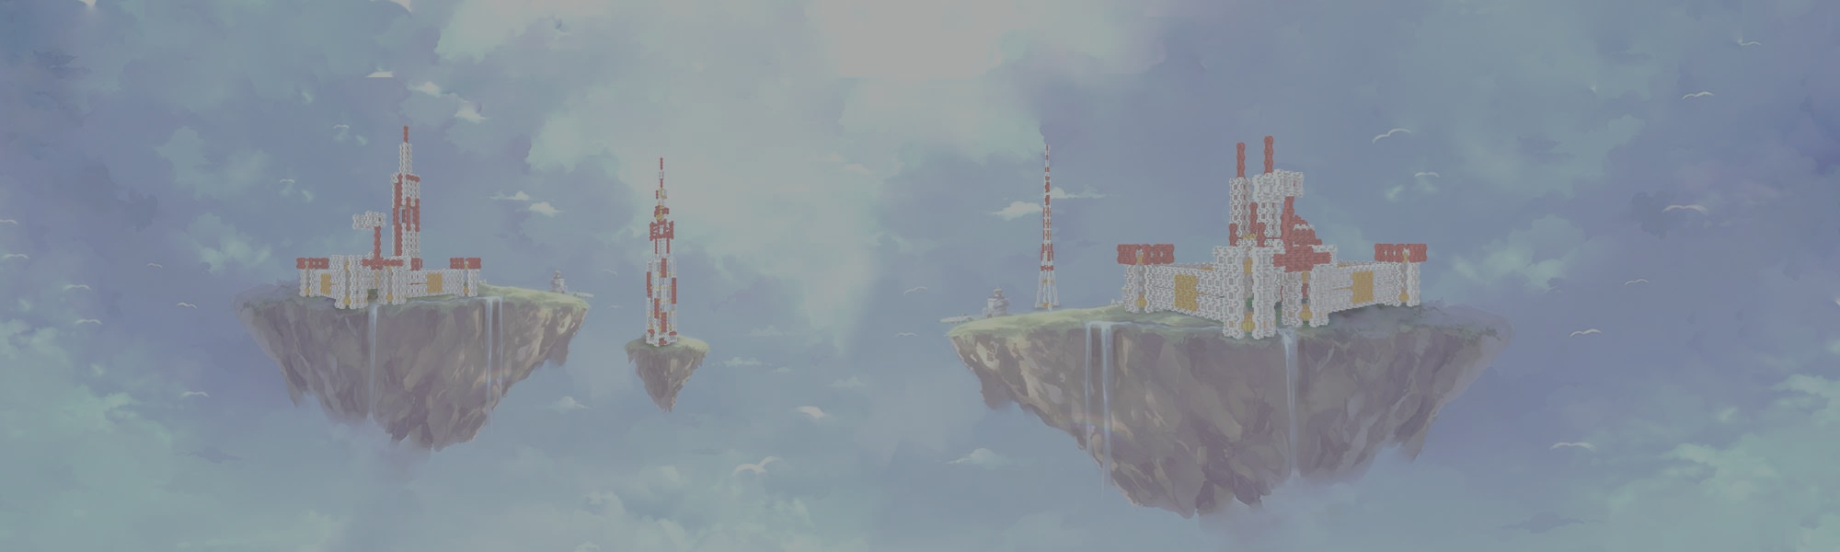
Актуальность.
Конструктор «Фанкластик» является самостоятельным средством развивающего обучения и наиболее предпочтительным наглядным 3D пособием.
«Фанкластик» открывает ребёнку новый мир, предоставляет возможность в процессе работы приобретать такие социальные качества как любознательность, активность, самостоятельность, ответственность, взаимопонимание, навыки продуктивного сотрудничества, повышения самооценки через осознание «я умею, я могу», настроя на позитивный лад, снятия эмоционального и мышечного напряжения.

Slide 3
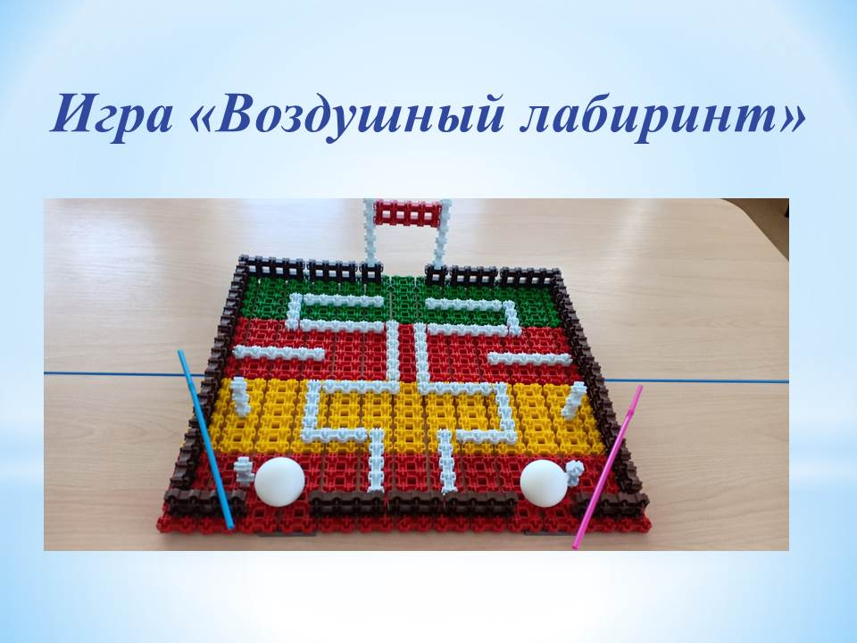
Игра «Воздушный лабиринт»
Развивает речевое дыхание и формирует воздушную струю у детей, развивает внимательность и координацию.
Эта игра подходит для детей 4-7 лет при самостоятельной или совместной деятельности воспитателя и ребенка.

Slide 4
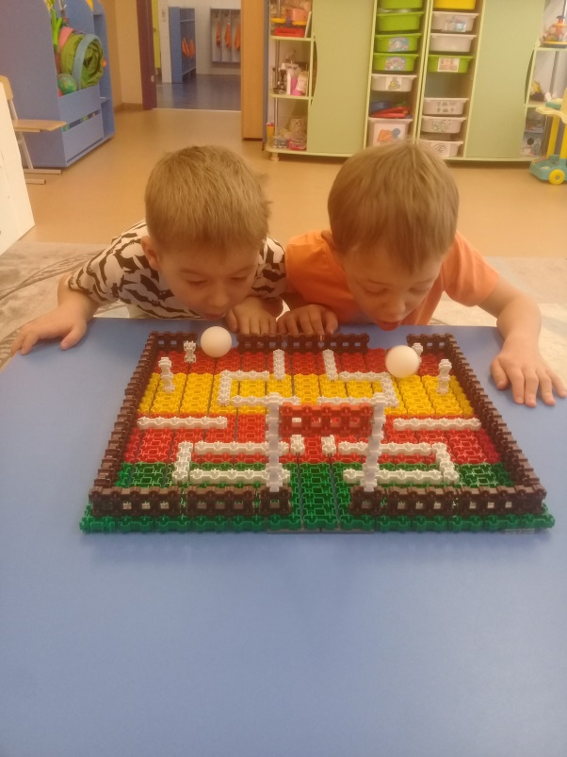
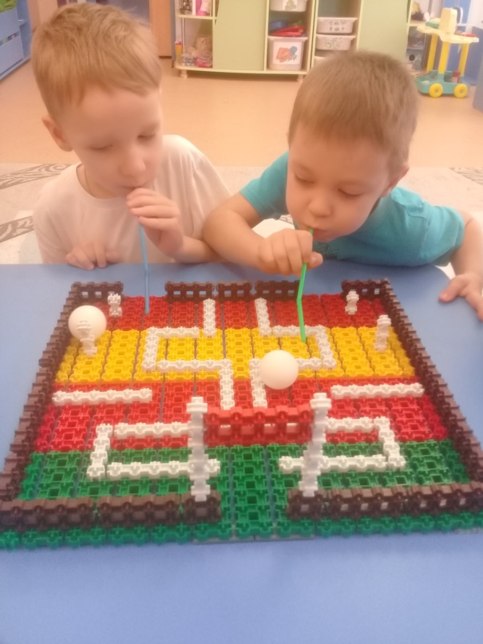

Slide 5
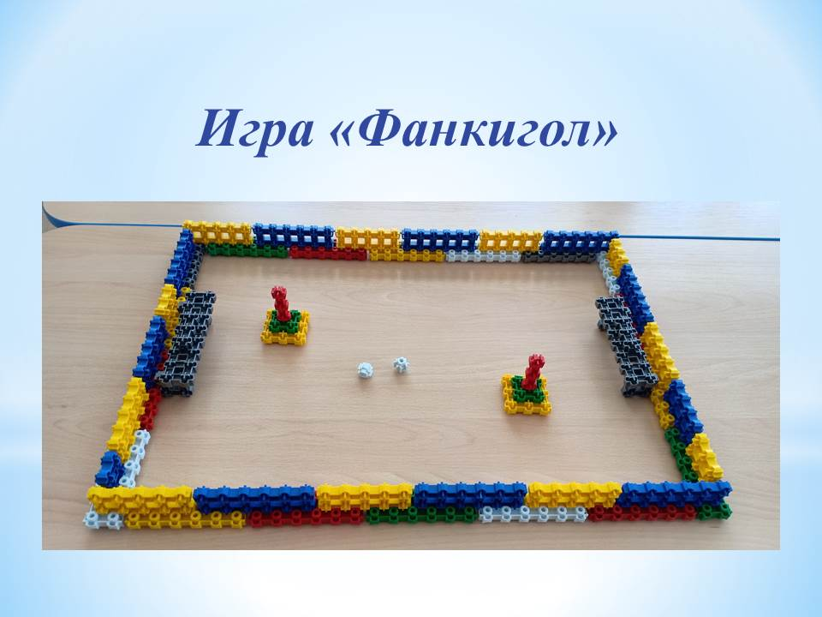
Игра «Фанкигол»
Развивает у детей реакцию и координацию движений, мелкую моторику рук, тренирует концентрацию внимания.

Slide 6
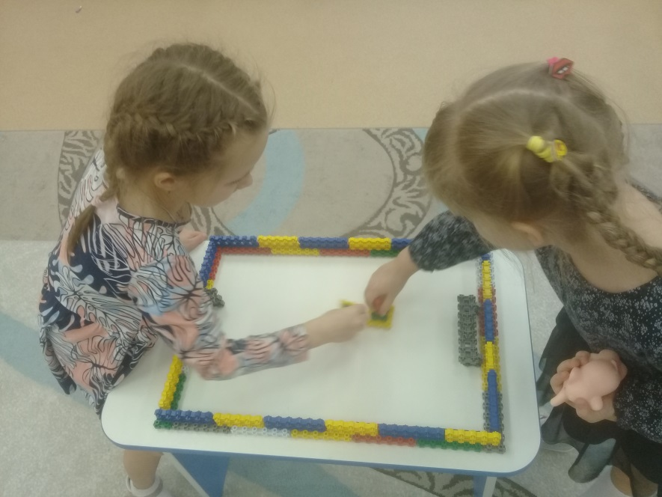
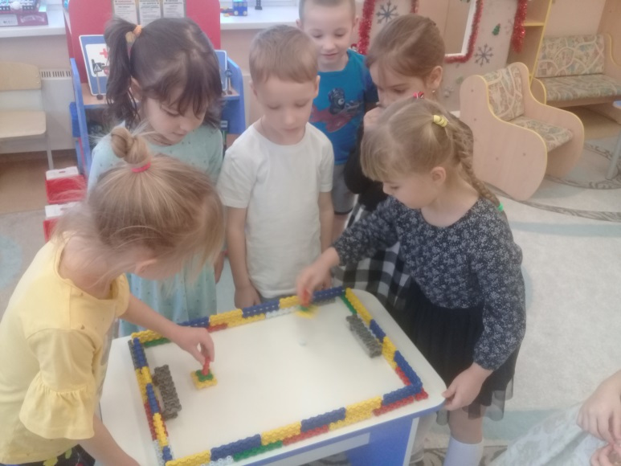

Slide 7
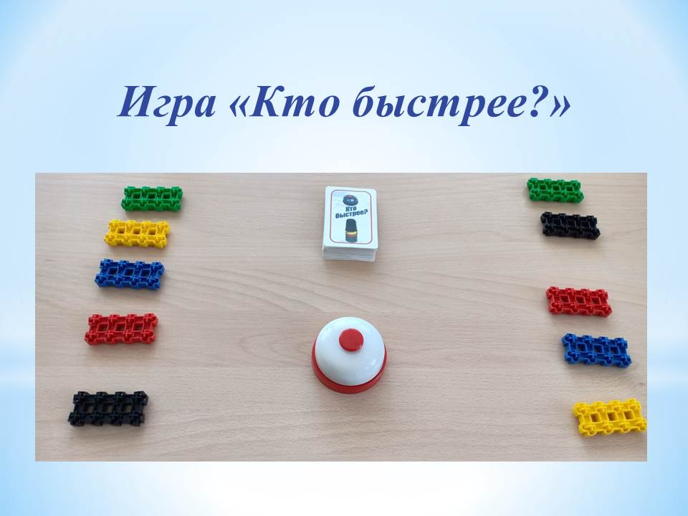
3.Игра «Кто быстрее?»
Игра на развитие внимания, памяти. Закрепляет представление о цвете, развивает умение выполнять задания на скорость, ориентировку в пространстве.
Эта игра подходит для детей 3-7 лет при самостоятельной и совместной деятельности воспитателя и ребенка. В игре могут участвовать от 2х детей и более.

Slide 8
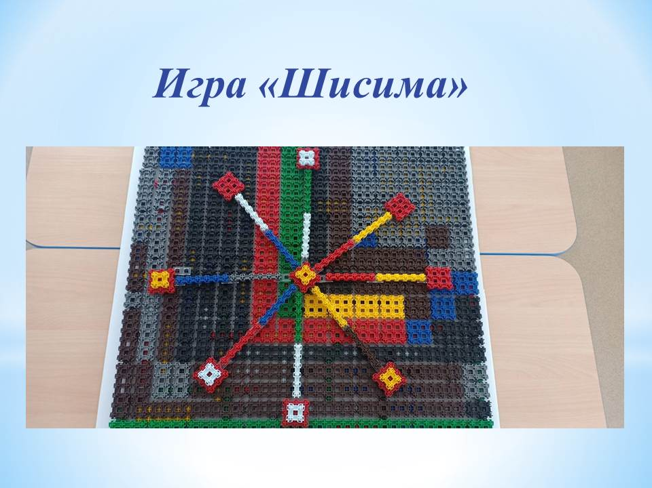
4.Игра «Шисима»
Настольная логическая игра для двух игроков. Игрокам предстоит выстроить 3 детали своего цвета в ряд, проходящий через центр.
Игра предназначена для детей 6-7 лет, при самостоятельной или совместной деятельности воспитателя и ребенка.

Slide 9
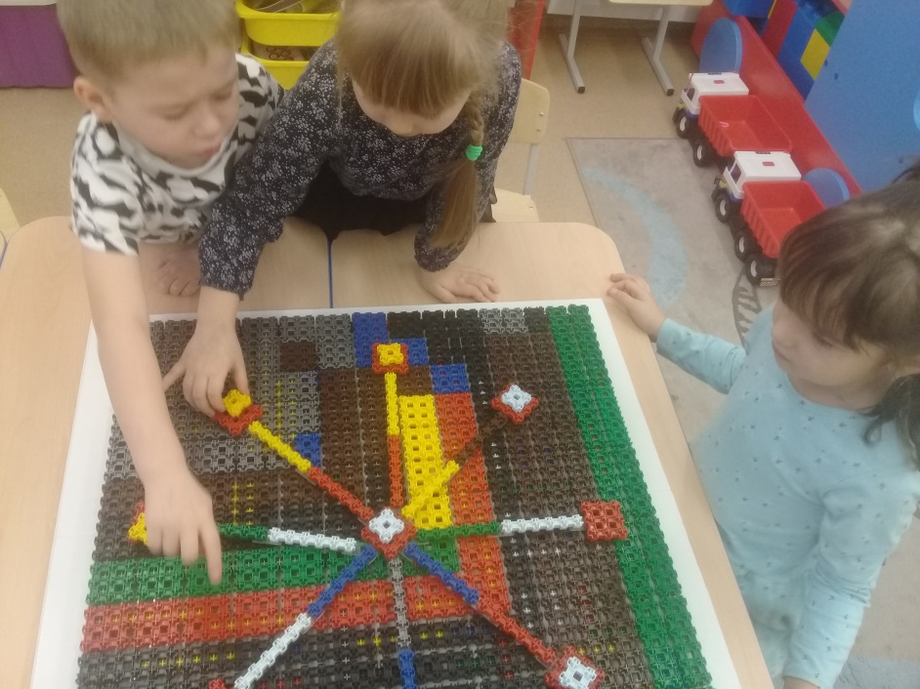
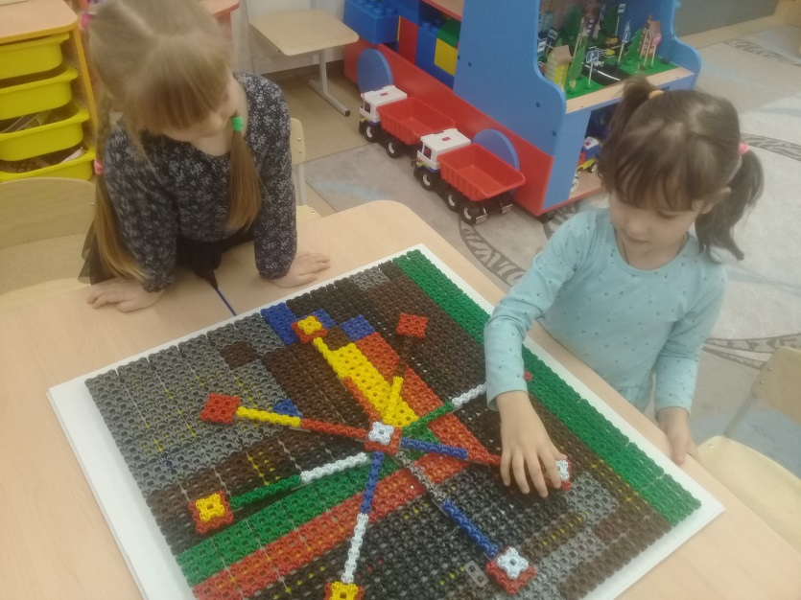

Slide 10
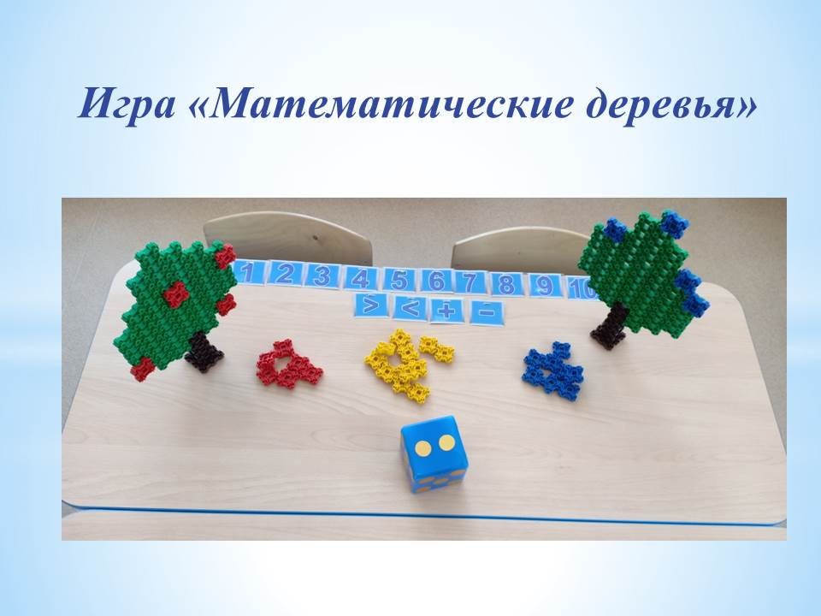
5. Игра «Математические деревья»
Игра способствует знакомству дошкольников с количественным составом числа в пределах 10 на конкретном материале, закрепляет прямой и обратный счет в пределах 10.
Игра рассчитана на детей среднего и старшего дошкольного возраста, в зависимости от уровня подготовки ребенка.

Slide 11
Спасибо
за
внимание

